Slide 1

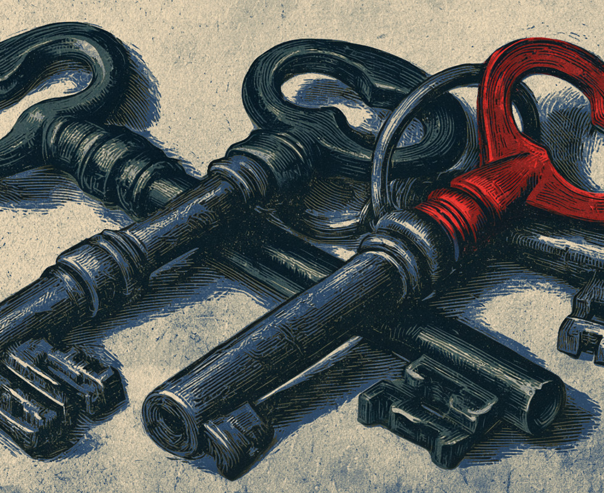



PREZENTACJA 3 · GIEDROYC I WSCHÓD
WIZJA ULB
Przewodnik dla początkujących: trzy zdania, które otwierają temat
Projekt sfinansowany ze środków
Fundacji LOTTO im. Haliny Konopackiej

Slide 2
GIEDROYC I WSCHÓD
Wizja ULB
2
SKRÓT
U · L · B
„Kultura” 1974, nr 9 (324), s. 7 — J. Mieroszewski, „Rosyjski »kompleks polski« i obszar ULB”. Skan: archiwum „Kultury” (kulturaparyska.com)
Ukraina, Litwa, Białoruś — trzy narody między Polską a Rosją.
Skrót objaśnił Juliusz Mieroszewski w 1974 roku w paryskiej „Kulturze”: „obszar obejmujący Ukrainę, Litwę i Białoruś określimy literami ULB”.
Źródło: „Kultura” 1974, nr 9 (324), s. 7 (skan)

Slide 3
GIEDROYC I WSCHÓD
Wizja ULB
3
OŚ CZASU
Wizja ULB w pięciu datach
1947
1952
1974
1991
1992–1994
pierwszy numer „Kultury”, pisma Jerzego Giedroycia
na łamach „Kultury” pada postulat rezygnacji z Wilna i Lwowa
Juliusz Mieroszewski objaśnia skrót ULB
Polska i Kanada jako pierwsze uznają niepodległość Ukrainy
traktaty z Ukrainą, Białorusią i Litwą: granice bez roszczeń
Źródło: Raport, rozdz. 1, 3, 4 i 5

Slide 4
GIEDROYC I WSCHÓD
Wizja ULB
4
ZDANIE PIERWSZE
1
Polska jest bezpieczna wtedy, gdy Ukraina, Litwa i Białoruś są suwerenne.
Tym zdaniem streszczamy teksty Mieroszewskiego z lat 1970 i 1974.
Źródło: Raport, rozdz. 3; „Kultura” 1970, nr 4, s. 52–53; 1974, nr 9, s. 7 i 12

Slide 5
GIEDROYC I WSCHÓD
Wizja ULB
5
ZDANIE DRUGIE
2
Suwerenne będą wtedy, gdy Polska trwale zrezygnuje z roszczeń do Wilna i Lwowa oraz z pozy starszego brata.
Mieroszewski pisał w 1974 roku, że Polacy muszą „zrezygnować raz i na zawsze z Wilna, Lwowa”.
Źródło: „Kultura” 1974, nr 9, s. 12 (skan)

Slide 6
GIEDROYC I WSCHÓD
Wizja ULB
6
ZDANIE TRZECIE
3
Państwo, które suwerenności nie utrzyma, stanie się drogą dla rosyjskiej siły.
Tu streszczamy logikę całej koncepcji. Giedroyc pisał w 1996 roku o Białorusi, „której wchłanianie przez Rosję przedstawia dla nas największe niebezpieczeństwo”.
Źródło: „Kultura” 1996, nr 6 — cyt. za: L. Barszczeuski, w: A. Mencwel i in. (red.), 2009, s. 54

Slide 7
GIEDROYC I WSCHÓD
Wizja ULB
7
BILANS 2026
Co się sprawdziło
LITWA
UKRAINA
BIAŁORUŚ
sojusznik Polski w NATO i UE od 2004 roku
od 2022 roku broni się przed pełnoskalową inwazją Rosji
związana z Rosją traktatami, zaplecze agresji w 2022 roku
cena zapłacona
rachunek otwarty
ostrzeżenie, które się spełniło
Nie sprawdziło się założenie, że oddziaływanie na rosyjskie elity będzie sprzyjać demokratyzacji Rosji.
Źródło: Raport, rozdz. 7

Slide 8

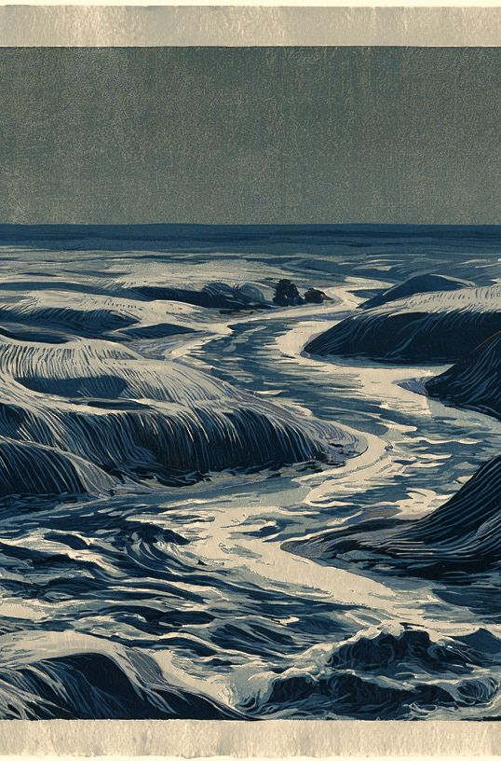

GIEDROYC I WSCHÓD · MATERIAŁY
DALEJ
RAPORT
MAPA
QUIZ
— Raport „Giedroyc i Wschód”
— Mapa interaktywna „ULB wczoraj i dziś”
— Quiz „Ile wiesz o Giedroyciu?”
Wszystkie materiały — na stronie projektu „Giedroyc i Wschód”
Projekt sfinansowany ze środków
Fundacji LOTTO im. Haliny Konopackiej

